Slide 1
Zápisník cest

Slide 2
Řešitelský tým
Aleš Woska (vedoucí)
Jaroslav Kubát
Pavel Pilař
Luca Mecella
Simone Chiappa

Slide 3
Matice zodpovědností
 | Aleš Woska | Pavel Pilař | Jaroslav Kubát | Luca Mecella | Simone Chiappa
Vedoucí projektu | Z
Prezentace | Z
Matice zodpovědností | Z
Deklarace záměru | Z
Vize projektu | Z
Katalog požadavků |  | Z | Z | S | S
Glosář |  |  |  | Z | Z
Stránky projektu | Z

Slide 4

Vize projektu
Ukládání navštívených míst
Způsoby dopravy s hodnocením
Tématické diskuzní fórum
Vyhledávání
Komunikace s Facebookem
Marketing a inzerce

Slide 5

Navštívená místa
Pozice
Typ cesty
Fotky a videa
Komentář
Tagy
Způsob dopravy

Slide 6

Další funkční požadavky
Správa uživatelů
Vyhledávání a filtrace
Diskuze
Hodnocení příspěvků
Správa fóra
Admini
Komerce

Slide 7

Nefunkční požadavky
Webová i mobilní aplikace
Podpora prohlížečů
Podpora mobilních OS
Google Maps
Facebook Places
99% spolehlivost
Stovky uživatelů online
Desetitisíce uživatelů v systému

Slide 8
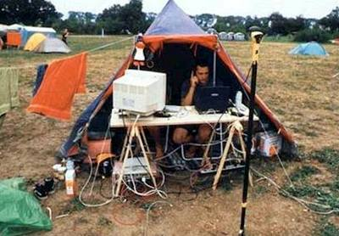
Aktéři
Běžný uživatel
Nepřihlášený uživatel
Uživatel Facebooku
Moderátor
Administrátor
Organizace

Slide 9
Glosář (výběr)
Mapa – Objekt, ve kterém může uživatel označit navštívené místo nebo zobrazit výsledky hledání. Zajišťuje Google Maps.
Místo – (Point of interest) Objekt, který uživatel fyzicky navštivil a chce o něm zaznamenat informace.
Místo organizace – objekt, který je označen, že patří nějaké organizaci. Takové místo je možné více zviditelnit – za poplatek.
Reputace – Uživatel získává reputaci hodnocením jeho příspěvky jinými uživateli (+1 nebo -1 bod reputace). Celková reputace uživatele je dána součtem hodnocení všech příspěvků všemi uživateli. Vysoká reputace znamená vysokou důvěryhodnost příspěvků uživatele.
Vyhledávání místa – Zobrazení míst jiných uživatelů, dle zadaného filtru.
Způsob dopravy – posloupnost dopravních prostředků, jakými se uživatel dostal na nějaké místo. Včetně cen a časové náročnosti.

Slide 10

Děkuji za pozornost
… prostor pro dotazy

